Slide 1
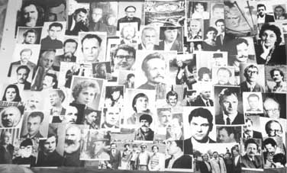
Зародження дисидентського руху в Україні

Slide 2

Слово “дисидент” означає “незгодний” і розуміється як “людина протестна”, яка відкрито протиставляє свої погляди панівній ідеології та рішуче виступає за свої переконання.

Slide 3
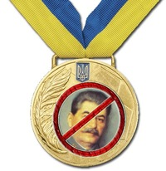
неорганізований і не масовий
реформування суспільства мирними методами боротьби
“поліпшення”, “вдосконалення”, демократизацію чинної системи
Критика комуністичного режиму
інтелектуальна боротьба
Виникання організацій (діяли гуртки, об’єднання, спілки, комітети)

Slide 4

був загальноукраїнським
переконати суспільство в необхідності змін
мав національно-демократичне забарвлення
притаманне зростання інтересу до культури українського народу, минулого
різні верстви та прошарки населення

Slide 5
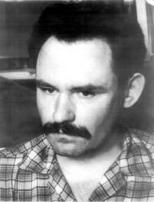
І. Світличний,
“Українська інтелігенція”
“…це послідовна, чітко спрямована, а часто й стихійна світоглядність людей, не суміш з офіційно проголошеною комуністичною ідеологією, а також розбудованою на основі цієї ідеології політичною системою однопартійної тоталітарної диктатури панівної імперської нації і веденою нею політикою..”

Slide 6
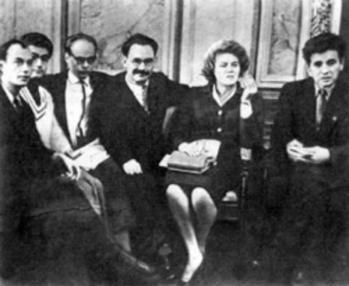


Основні акції опозиції
Почалося видання книг, журналів, брошур, в яких пропагувалася ідея незалежної України.

Slide 7
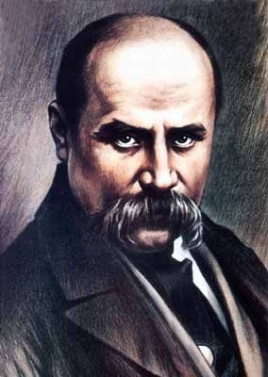
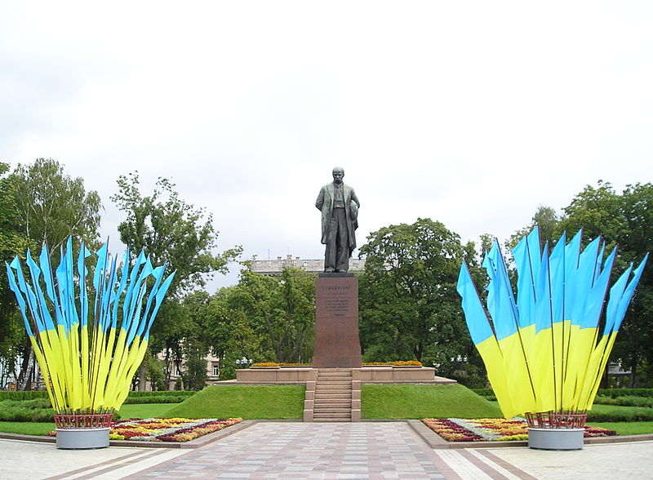
Основні акції опозиції
Виступ інтелігенції в Києві біля пам’ятника Т. Г. Шевченка.
Початок ушанування пам’яті великого Кобзаря в день перенесення його праху в Україні було започатковано 22 травня 1961 р.

Slide 8
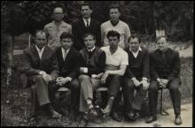
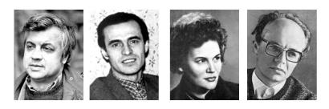
Основні акції опозиції
“Самвидав” — форма поширення ідей представників опозиційного руху.
Створення клубів творчої молоді (“Супутник” у Києві, “Пролісок” у Львові та ін.

